Slide 1

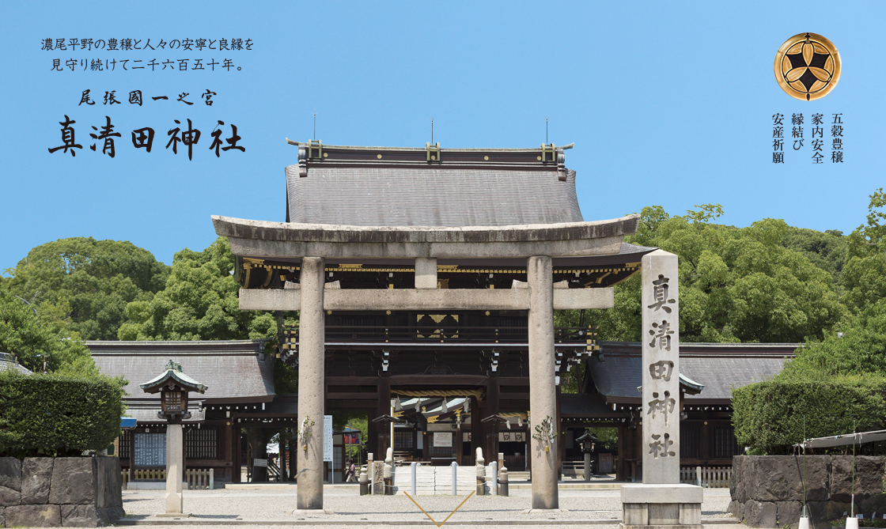
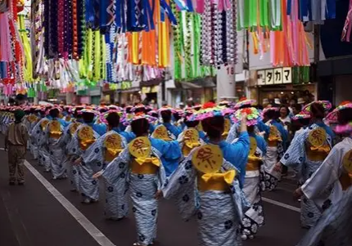


自己紹介
名前 伊藤浩也
社名 (株)アウトソーシングテクノロジー(派遣）
（7月1日付、(株) Brexaテクノロジー)
年齢 62歳
家族 3人
住所 愛知県一宮市（最寄り駅 西一宮)
スポット 真清田神社、
一宮七夕、
一宮尾西花火
138タワー
（近隣）
江南藤まつり
五条川 桜祭り
国府宮はだか祭
有名人 近藤真市、小田凱人、スギちゃん
職歴 三洋半導体
オンセミコンダクター
NTエンジニアリング(3年Leader）
武藤工業(4年、主席技師)
OST(4年、 Aisin受託、ウェーブ様）
サイド
ビジネス
サンセンテクノ 個人事業主
(株)TerraGrid 起業
アパート経営
（27年）

